Slide 1


UBND QUẬN LONG BIÊN
TRƯỜNG MẦM NON GIANG BIÊN
LĨNH VỰC PHÁT TRIỂN THẨM MỸ
Đề tài: Vẽ tranh bảo vệ môi trường
LỚP MGL A4

Slide 2
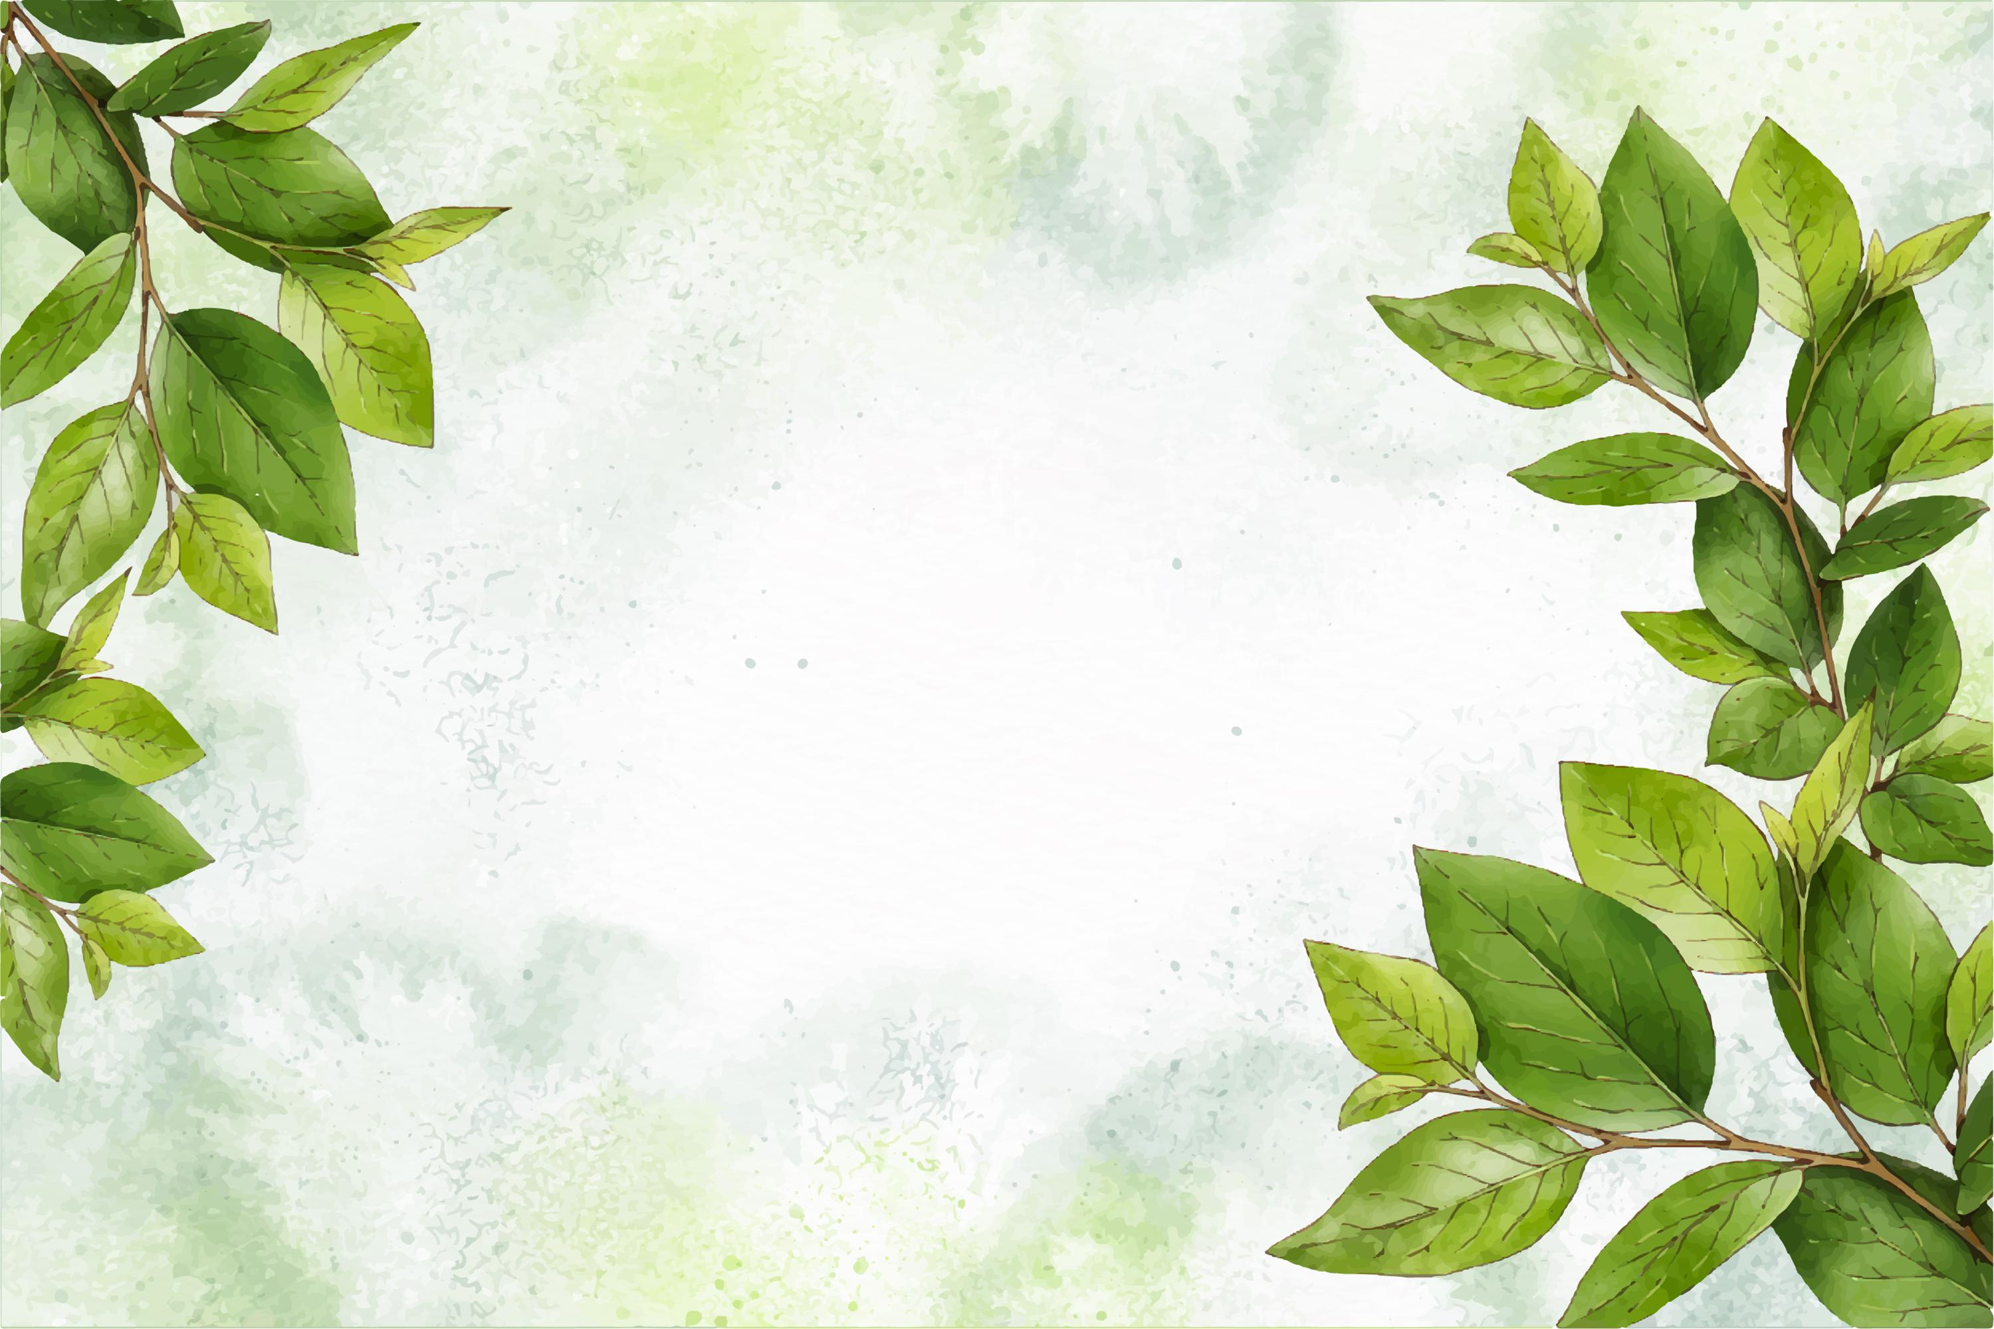

Hát và VĐ Em vẽ môi trường màu xanh

Slide 3
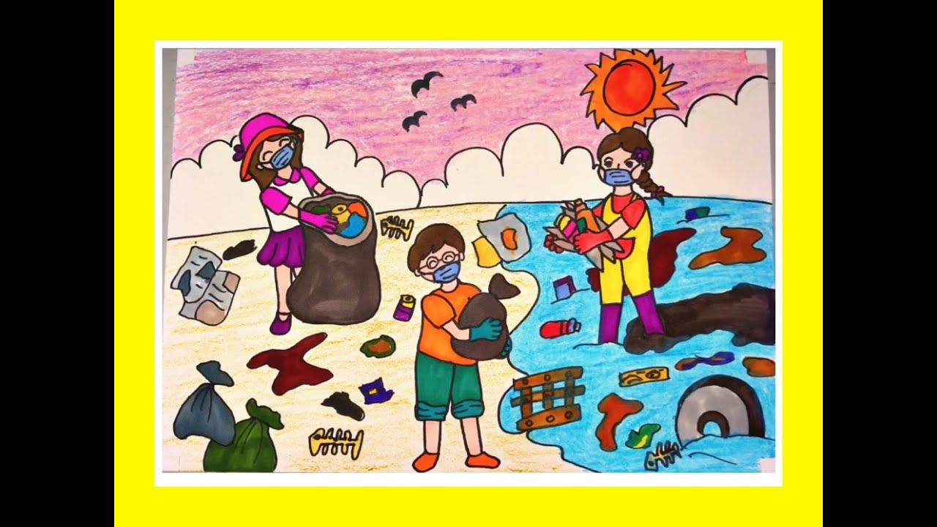
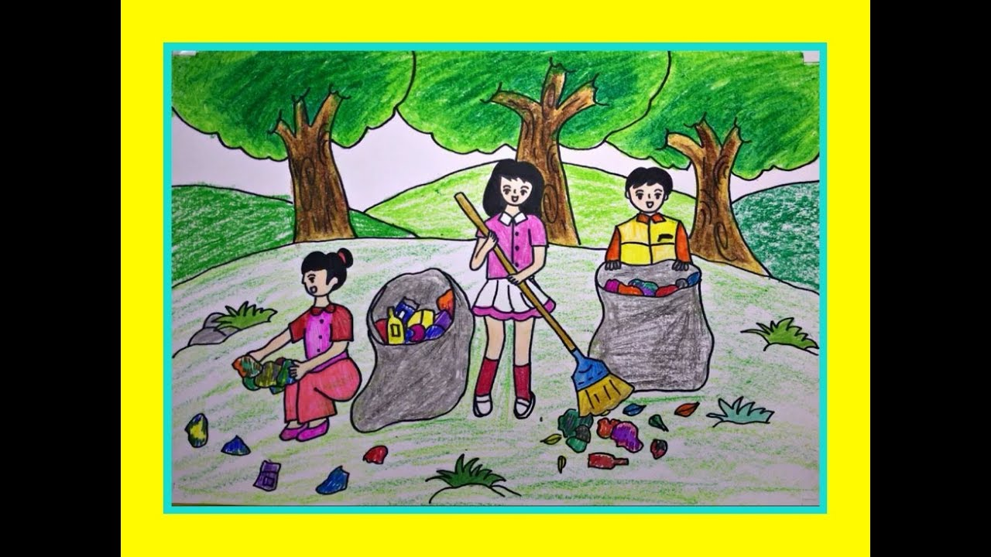
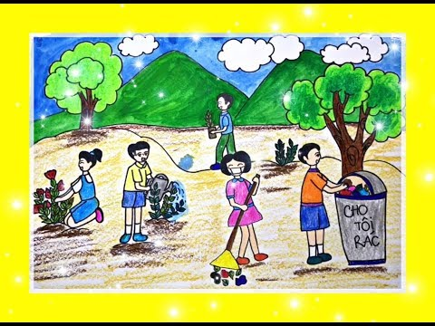
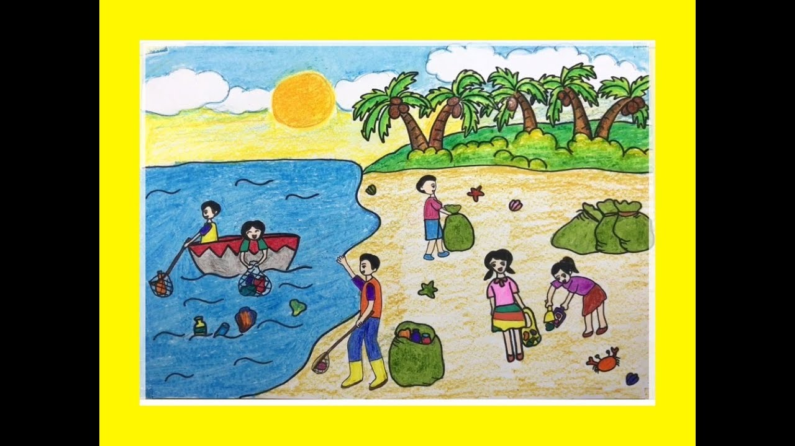

Slide 4
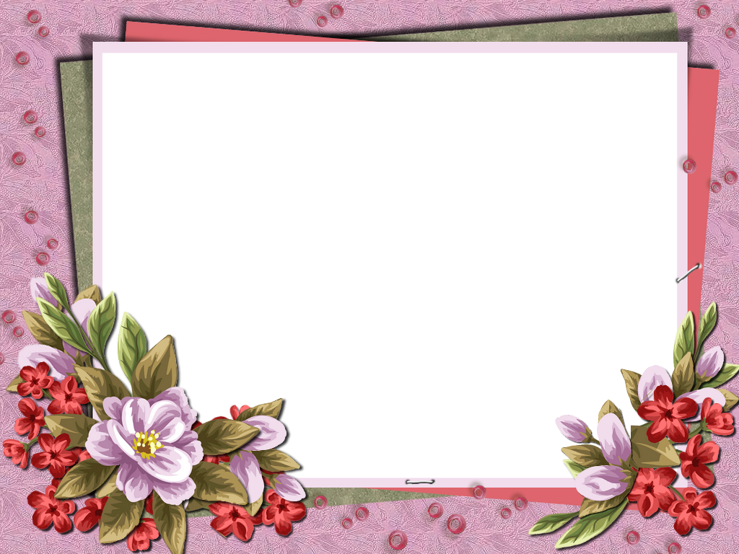
Trẻ thực hiện

